Slide 1
Galerie kreativců
Lukáš Rozlílek

Slide 2
Galerie kreativců
Podpůrný nástroj pro dotační titul Kreativní vouchery
Cíl: oboustranná podpora jak firem potřebujících pomoc s realizací kreativní služby, tak kreativců samotných
Leden 2020: oslovení kreativců k registraci
24 kreativců ve všech zamýšlených oborech podpory

Slide 3
Podmínky registrace do galerie
Sídlo nebo provozovna v Karlovarském kraji (v odůvodnitelných případech je možné využít kreativce mimo Karlovarský kraj, ale je nutné odůvodnit)
Obchodní společnost nebo fyzická osoba podnikající (IČ)
Činnost spadající do jednoho z relevantních oborů (např. grafický design, produktový design, webdesign, vývoj aplikací…)
Uvedení alespoň 1 reference (ukázky činnosti) – formou obrázků, odkazem na tvorbu…
U kreativce z kraje je nutné, aby byl před realizací projektu zaregistrován v galerii
Registrace do galerie na:
Registrovaní na Google: http://bit.ly/Kreativni_galerie_se_soubory
Neregistrovaní na Google: http://bit.ly/Kreativni_galerie_bez_souboru

Slide 4
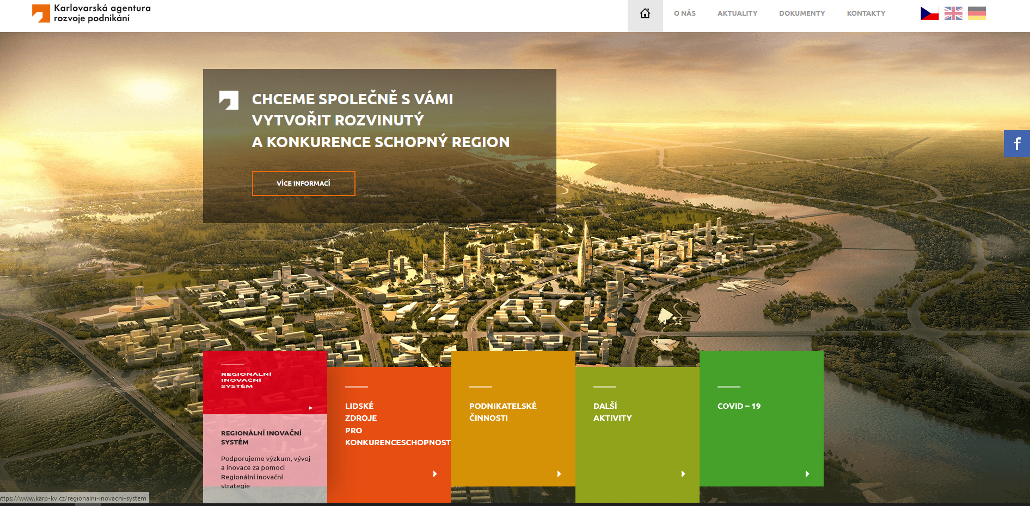
Představení galerie

Slide 5
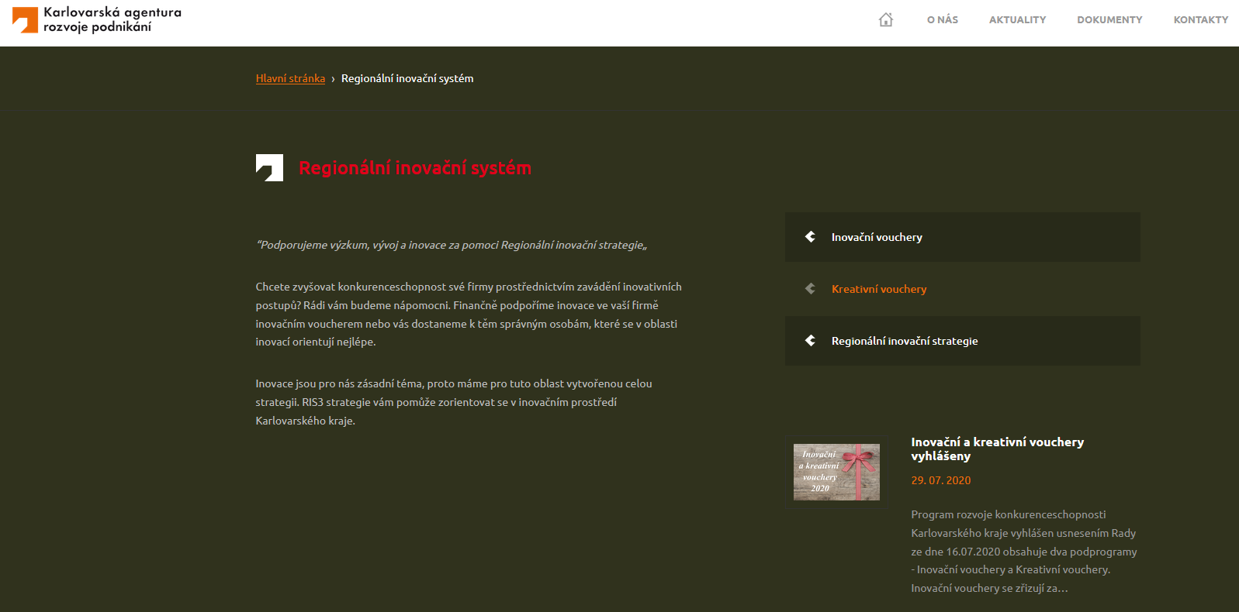
Představení galerie

Slide 6
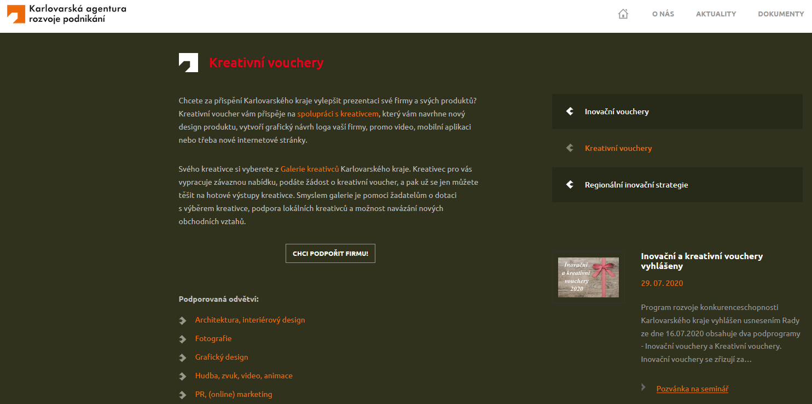
Představení galerie

Slide 7
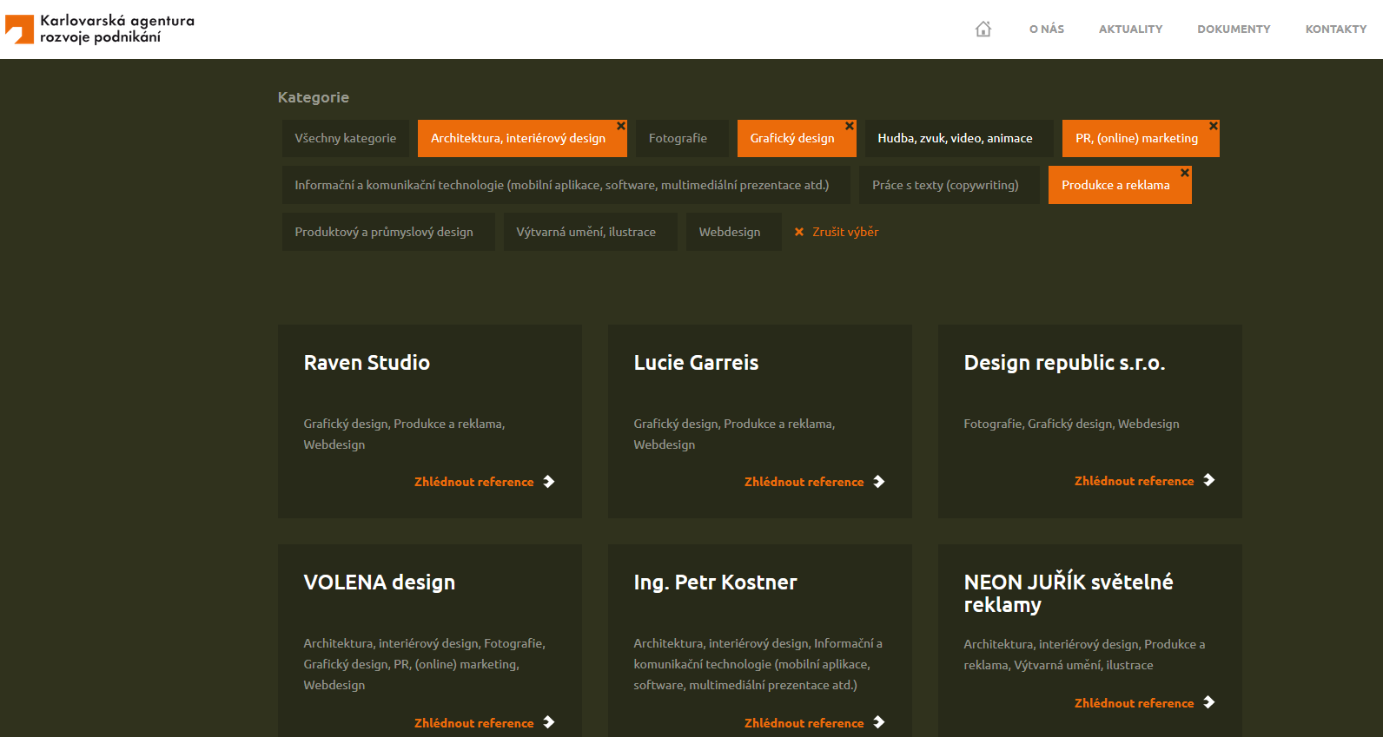
Představení galerie

Slide 8
Lukáš Rozlílek RIS3 analytik Tel.: 731 004 402 E-mail: lukas.rozlilek@karp-kv.cz www.karp-kv.cz

